Slide 1
Künstliche intelligenz
Virtueller workshop, 18./19.01.2021

Slide 2
agenda
Theorie
Pause
Tutorial und Vorbereitung
Spielrunde
Pause
Evaluation

Slide 3

Wer weiss was künstliche Intelligenz ist oder hatte schon damit zu tun?

Slide 4
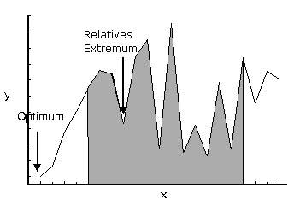
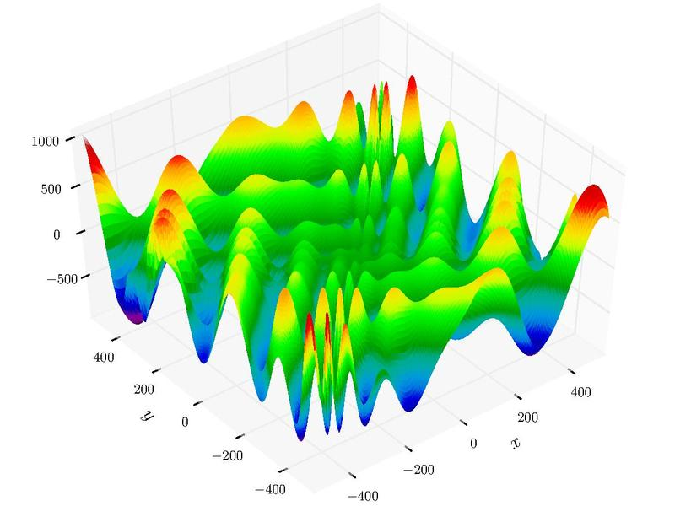
Optimierungsprobleme

Slide 5
Optimierungsprobleme Praxisbeispiele
Den kürzesten Weg finden (TSP)
Aktienportfolio Optimierung (Risiko & Ertrag)
Elektrische Komponenten berechnen

Slide 6


Problem und Löser
Problem des Handelsreisenden
Portfolio Optimierung
Brute Force
NN Algorithmus
Genetischer Algorithmus
Ant Colony Algorithmus

Slide 7
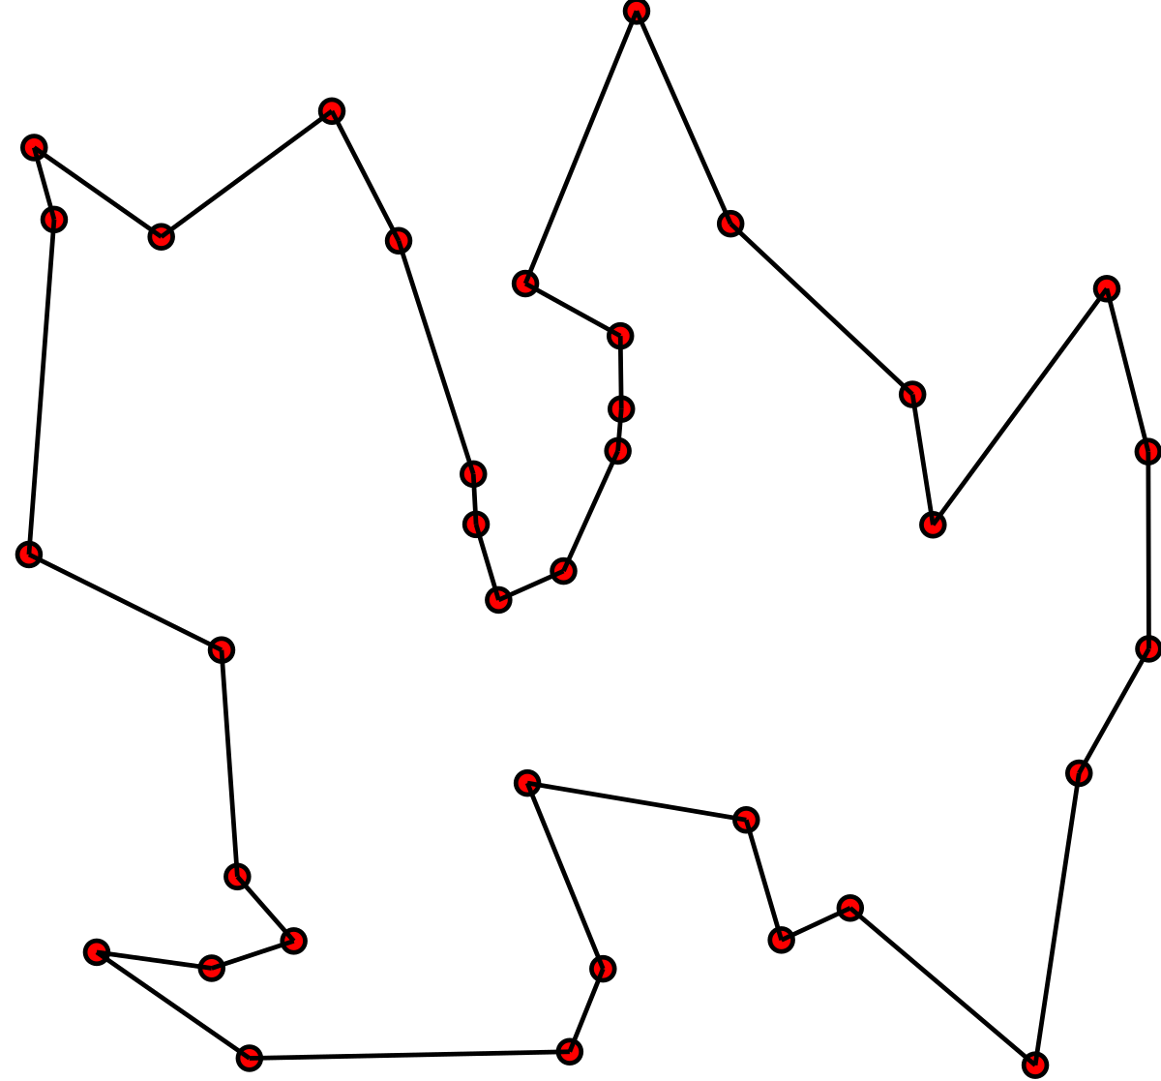
Traveling Salesman Problem TSP (dt.: Problem des Handlungsreisenden)
In möglichst kurzer Zeit/Distanz alle Städte besuchen und zum Ausgangspunkt zurückkehren.
Kombinatorisches Optimierungsproblem
Viele gute Methoden gute Lösungen zu erzielen
Intensiv untersucht und dennoch keine Lösung
Notes:
Das vorhin von Kevin erwähnte Traveling Salesman Problem oder auf Deutsch Problem des Handlungsreisenden werde ich nun noch etwas genauer vorstellen.
In seiner ursprünglichen Form hat das TSP zum Ziel: In möglichst kurzer Zeit/Distanz alle Städte besuchen und zum Ausgangspunkt zurückzukehren
Es ist ein kombinatorisches Optimierungsproblem: Bei der kombinatorischen Optimierung geht es darum, aus einer großen Menge von diskreten Elementen (Gegenstände, Orte) eine Teilmenge zu konstruieren, die gewissen Nebenbedingungen entspricht und bezüglich einer Kostenfunktion optimal ist (kleinstes Gewicht, kürzeste Strecken,) Derartige Fragestellungen spielen in der Praxis eine große Rolle. Z.B.
Tourenplanung in der Logistik
Picking Roboter in automatisierten Lagerhäusern
Design von Mikrochips
In der Welt der Mathematik und Informatik gibt es viele gute Methoden, die gute Lösungen erzielen. Obwohl das TSP ist eines der am intensivsten untersuchten Probleme in der Computermathematik ist, gibt es dennoch keine Lösungsmethode die ein exaktes Resultat ergibt.
Das TSP ist ein sogenanntes P-NP-Problem. Für die Lösung des P-NP-Problems hat das amerikanische Clay Mathematics Institute ein Preisgeld von 1’000’000 USD ausgeschrieben. Deshalb würde ich sagen, los geht’s!

Slide 8
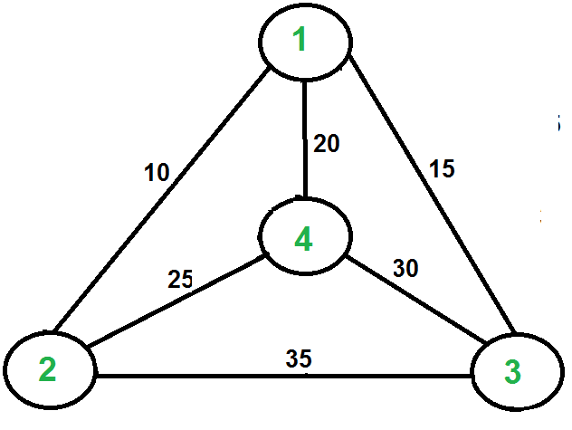
Übungsbeispiel
2 Min Zeit die beste Lösung zu finden.
Lösung: 1-2-4-3-1 oder umgekehrt
Länge der Tour: 10+25+30+15= 80 km
Anzahl möglicher Touren: ½(n-1)!
4 Städte: ½(4-1)!= 3 Touren
10 Städte: 181’440 Touren
20 Städte: 60’822’550’204’416’000 Touren
Notes:
Starten wir mit einer einfachen Übung. Auf dem Bild hat es 4 Städte, wo durch Strassen von unterschiedlicher Länge (Zahl) verbunden sind. Der Verkäufer muss jede Stadt besuchen und am Ende wieder in der Ursprungsstadt sein. Wo ihr startet bzw. endet ist egal.
Wer findet den kürzesten Weg? 2 Minuten Zeit.
Die Formel für die Berechnung der Anzahl möglicher Touren beträgt: ½(n-1)! Wobei n=Stadt
60.8 Biliarden
Ihr seht also, dass die Anzahl der möglichen Lösungen mit mehr Städten exponentiell schnell anwächst und wir deshalb auf ausgeklügelter Methoden zurückgegriffen werden müssen.

Slide 9
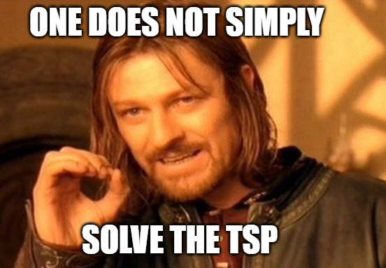
Fragen zum TSP?

Slide 10
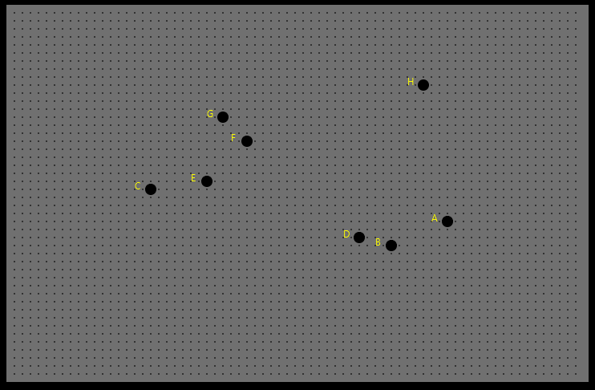
Wie lösen wir das Problem?
Brute Force Ansatz?

Slide 11
Wie lösen wir das Problem?
Nearest Neighbour?

Slide 12
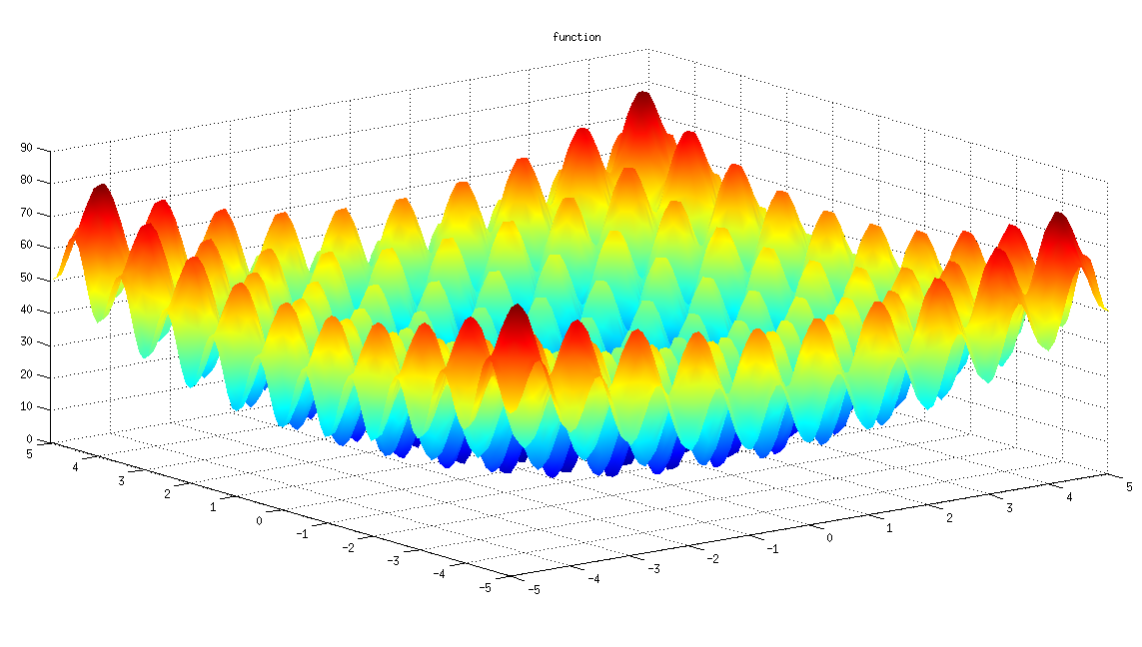
Intensivierung und Erforschung Intensification & Exploration
Ein Algorithmus muss in der Lage sein eine gute Lösung noch zu verbessern, aber auch den ganzen
Suchraum zu erforschen.

Slide 13
Der Genetische Algorithmus
Der genetische Algorithmus ist aus der Biologie abgeleitet
Der genetische Algorithmus auch evolutionärer Algorithmus genannt funktioniert nach dem Prinzip «Survival of the fittest»
In der Evolutionstheorie haben die Nachkommen ihre Merkmale von den Eltern geerbt
Zentraler Bestandteil des genetischen Algorithmus ist die Kreuzung und die Erzeugung von fitteren (besseren) Nachkommen

Slide 14
Genetischer Algorithmus
Stadt
Sequenz A
A
B
C
D
E
F
G
H
Population
Sequenz B
E
G
C
H
D
A
F
B
Sequenz C
D
C
H
B
G
F
A
E

Slide 15

Kreuzungsmechanismus
C
A
B
C
D
E
Elternteil A
A
B
D
E
F
G
H
Elternteil B
A
D
B
C
E
H
F
G
C
A
B
C
D
E
Nachkomme A
A
B
D
E
Nachkomme B
A
D
B
C
E
Notes:
Es werden jeweils die besten Sequenzen mutiert. Dies wird nun mehrere hundert mal gemacht bis eine gute Lösung gefunden wird.

Slide 16
Parameter
Populationsgrösse: bestimmt die Anzahl initialer Lösungen
Kreuzungswahrscheinlichkeit: bestimmt wie viele Lösungen gekreuzt werden müssen

Slide 17
DEMO
A
B
C
D
A
E
A
C
B
E
D

